Slide 1
TRƯỜNG TRUNG HỌC CƠ SỞ ĐÔNG THẠNH
BÀI 2: ĐẠI LƯỢNG TỈ LỆ THUẬN

Slide 2
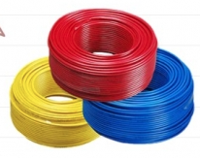
KHỞI ĐỘNG:
Cho biết dây điện có giá 10 nghìn đồng một mét. Gọi y (nghìn đồng) là giá tiền của x (mét) dây điện. Hãy tính y theo x?

Slide 3

1. Đại lượng tỉ lệ thuận: HĐKP1: Học sinh trường Nguyễn Huệ tham gia phong trào trồng cây xanh bảo vệ môi trường mỗi em trồng được 4 cây. Gọi c là số cây trồng được, h là số học sinh đã tham gia. a) Em hãy viết công thức tính c theo h. b) Tìm điểm giống nhau giữa hai công thức y = 10x và c = 4h.
Giải:
Do mỗi em trồng được 4 cây, có h em học sinh tham gia nên số cây trồng được là 4h cây.
c = 4 .h
b) Cả hai công thức đều thể hiện mối quan hệ giữa hai đại lượng y với x và mối quan hệ giữa c với h là:
Mỗi giá trị của x cho ta một giá trị của y, y thì bằng x nhân với một hệ số k = 10.
Mỗi giá trị của h cho ta một giá trị của c, c thì bằng h nhân với một hệ số h = 4.

Slide 4
Kết luận
Cho k là hằng số khác 0, ta nói đại lượng y tỉ lệ thuận với đại lượng x theo hệ số tỉ lệ k nếu y liên hệ với x theo công thức y = k x.

Slide 5
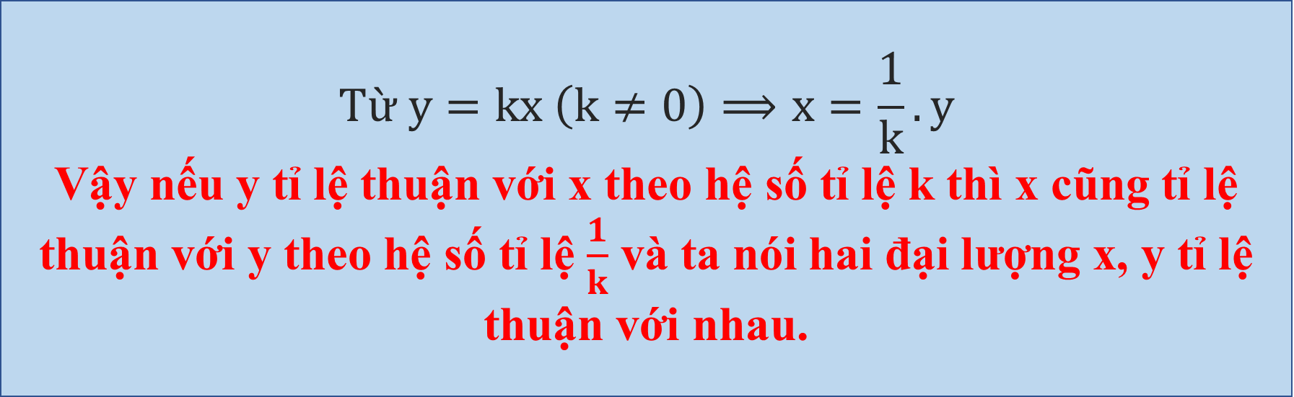
Công thức y = kx cho ta biết y tỉ lệ thuận với x theo hệ số tỉ lệ k. Vậy x có tỉ lệ thuận với y không? Nếu có thì x tỉ lệ thuận với y theo hệ số tỉ lệ nào?
$$Từ y=kx \left(k≠0\right)⟹x=\frac{1}{k}.y$$
Vậy nếu y tỉ lệ thuận với x theo hệ số tỉ lệ k thì x cũng tỉ lệ thuận với y theo hệ số tỉ lệ $\frac{1}{k}$ và ta nói hai đại lượng x, y tỉ lệ thuận với nhau.

Slide 7
Thực hành 1:
Cho biết hai đại lượng f là x liên hệ với nhau theo công thức f = 5x. Hãy cho biết đại lượng x có tỉ lệ thuận với đại lượng f hay không? Hệ số tỉ lệ là bao nhiêu?
Cho đại lượng P tỉ lệ thuận với đại lượng m theo hệ số tỉ lệ g = 9,8. Hãy viết công thức tính P theo m.
Giải:
Đại lượng x tỉ lệ thuận với đại lượng f. Hệ số tỉ lệ là 5.
P tỉ lệ thuận với m theo hệ số 9,8 nên có: P = 9,8m.

Slide 8
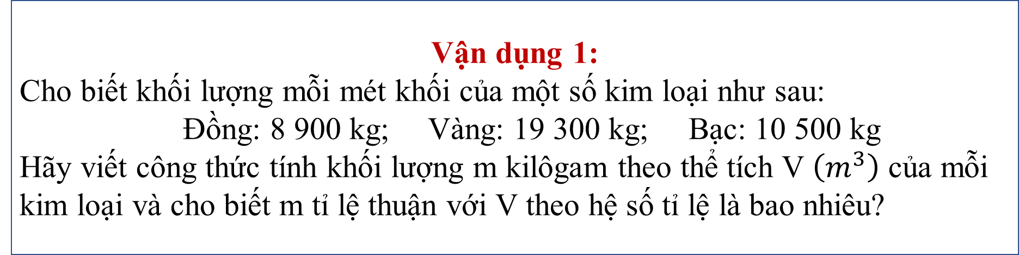
Vận dụng 1:
Cho biết khối lượng mỗi mét khối của một số kim loại như sau:
Đồng: 8 900 kg; Vàng: 19 300 kg; Bạc: 10 500 kg
Hãy viết công thức tính khối lượng m kilôgam theo thể tích V $\left(m^{3}\right)$ của mỗi kim loại và cho biết m tỉ lệ thuận với V theo hệ số tỉ lệ là bao nhiêu?
Giải:
Đồng: m = 8900V, m tỉ lệ thuận với V theo hệ số tỉ lệ là 8900.
Vàng: m = 19300V, m tỉ lệ thuận với V theo hệ số tỉ lệ là 19300.
Bạc: m = 10500V, m tỉ lệ thuận với V theo hệ số tỉ lệ là 10500.

Slide 9
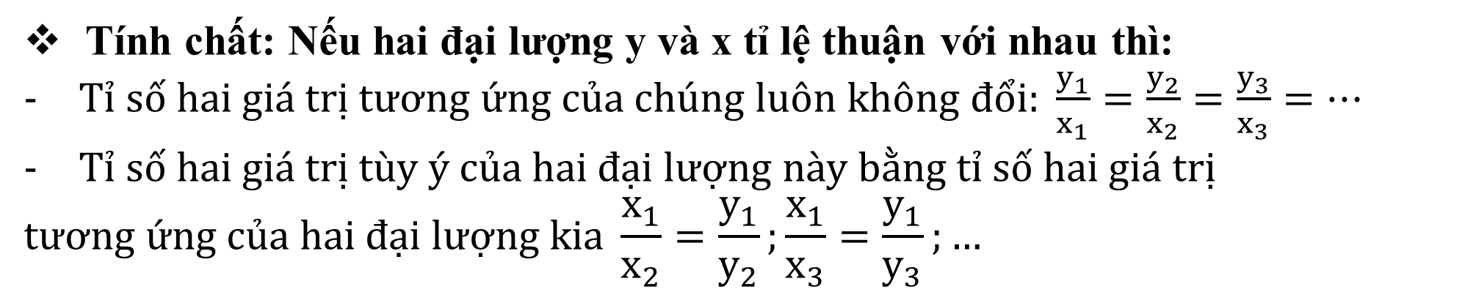
2. Tính chất của các đại lượng tỉ lệ thuận: HĐKP2:
a) Ta có
b)
c) Ta có:
Tính chất: Nếu hai đại lượng y và x tỉ lệ thuận với nhau thì:
$Tỉ số hai giá trị tương ứng của chúng luôn không đổi: \frac{y_{1}}{x_{1}}=\frac{y_{2}}{x_{2}}=\frac{y_{3}}{x_{3}}=…$
$Tỉ số hai giá trị tùy ý của hai đại lượng này bằng tỉ số hai giá trị$
$$tương ứng của hai đại lượng kia \frac{x_{1}}{x_{2}}=\frac{y_{1}}{y_{2}};\frac{x_{1}}{x_{3}}=\frac{y_{1}}{y_{3}};…$$

Slide 10
Thực hành 2: Trong các trường hợp sau, hãy kiểm tra xem hai đại lượng m và n có tỉ lệ thuận với nhau không?
a)
b)
Hai đại lượng m và n tỉ lệ thuận với nhau, vì
m | 2 | 4 | 6 | 8 | 10
n | 4 | 16 | 36 | 64 | 100
Hai đại lượng m và n không tỉ lệ thuận với nhau , vì
m | 1 | 2 | 3 | 4 | 5
n | -5 | -10 | -15 | -20 | -25

Slide 11
3. Một số bài toán về đại lượng tỉ lệ thuận:
Vận dụng 2: Cho biết hai đại lượng m và n tỉ lệ thuận với nhau. Hãy tìm giá trị của a và b.
m | 2 | 3 | 4 | b
n | -6 | -9 | a | -18
Vì m và n tỉ lệ thuận với nhau nên ta có :

Slide 12
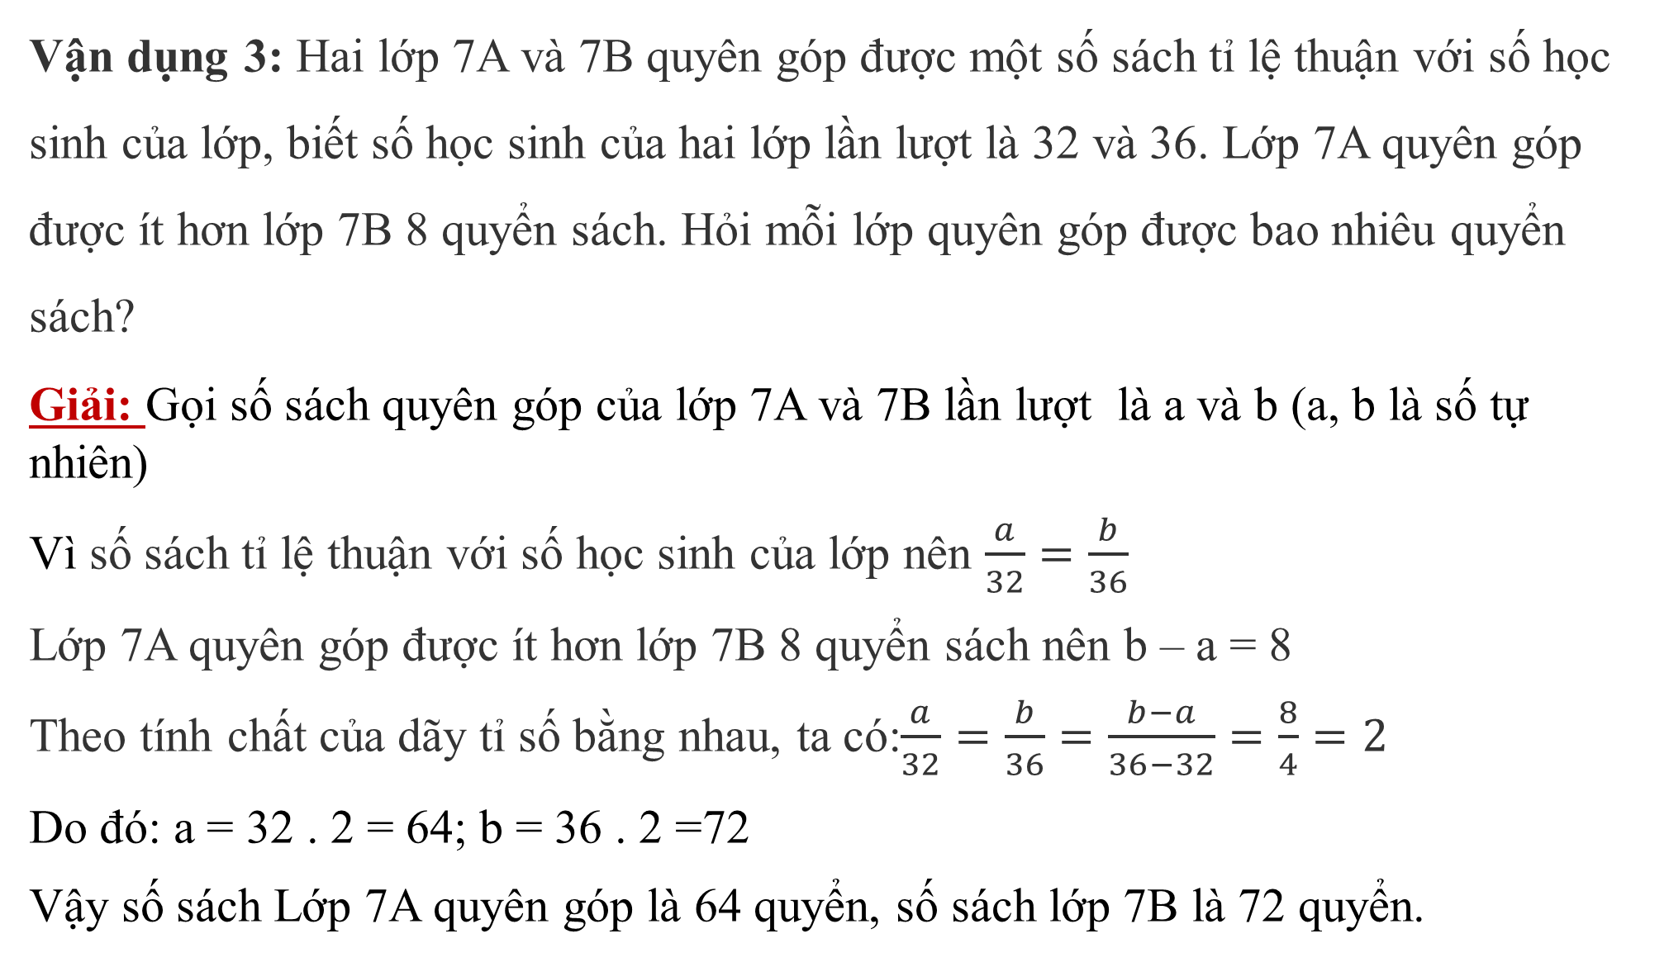
Vận dụng 3: Hai lớp 7A và 7B quyên góp được một số sách tỉ lệ thuận với số học sinh của lớp, biết số học sinh của hai lớp lần lượt là 32 và 36. Lớp 7A quyên góp được ít hơn lớp 7B 8 quyển sách. Hỏi mỗi lớp quyên góp được bao nhiêu quyển sách?
Giải: Gọi số sách quyên góp của lớp 7A và 7B lần lượt là a và b (a, b là số tự nhiên)
Vì số sách tỉ lệ thuận với số học sinh của lớp nên $\frac{a}{32}=\frac{b}{36}$
Lớp 7A quyên góp được ít hơn lớp 7B 8 quyển sách nên b – a = 8
Theo tính chất của dãy tỉ số bằng nhau, ta có:$\frac{a}{32}=\frac{b}{36}=\frac{b−a}{36−32}=\frac{8}{4}=2$
Do đó: a = 32 . 2 = 64; b = 36 . 2 =72
Vậy số sách Lớp 7A quyên góp là 64 quyển, số sách lớp 7B là 72 quyển.

